Slide 1

Chapter 1.2:
Ethernet
Chapter 5: Network services
DNS - Domain Name System
Lecturer: Nguyễn Thị Thanh Vân – FIT - HCMUTE

Slide 2
NỘI DUNG
I. Tổng quan về DNS. .
II. Cách phân bổ dữ liệu quản lý domain name.
III. Cơ chế phân giải tên. .
IV. Một số Khái niệm cơ bản
V. Phân loại Domain Name Server.
VI. Resource Record (RR).
VII. Cài đặt và cấu hình dịch vụ DNS.

Slide 3
I. Tổng quan về DNS
I.1. Giới thiệu DNS
I.2. Sơ đồ tổ chức của DNS
I.3 Các thành phần trong dịch vụ DNS
I.4. Đặc điểm của DNS trong Windows

Slide 4
I.1. Giới thiệu DNS
Chức năng: Ánh xạ địa chỉ IP – tên miền
Lịch sử:
  host.txt: lưu các ánh xạ tại server -> hạn chế
  DNS ra đời: (Paul Mockapetris USC's Information Sciences Institute): thiết kế cấu trúc
DNS hoạt động theo mô hình Client-Server:
  Server gọi là máy chủ phục vụ tên hay còn gọi là Name Server: chứa các thông tin CSDL của DNS
  Client là trình phân giải tên – Resolver: chứa các hàm thư viện dùng để tạo các truy vấn (query) và gửi chúng đến Name Server.
Đặc điểm:
  CSDL được phân tán trên nhiều Name Server.
  Cơ chế nhân bản (replication) và lưu tạm (caching) => Tăng hiệu suất
  Thi hành như một giao thức tầng Application trong mạng TCP/IP.

Slide 5
CSDL của DNS
CSDL của DNS là một cây đảo ngược:
  Mỗi nút trên cây cũng lại là gốc của 1 cây con.
  Mỗi cây con là 1 phân vùng con trong toàn bộ CSDL DNS gọi là 1 miền (domain).
  Mỗi domain có thể phân chia thành các phân vùng con nhỏ hơn: gọi là subdomain
  Mỗi domain có 1 tên(domain name): <= 63 ký tự
Chiều sâu của cây tối đa là 127 cấp.

Slide 6
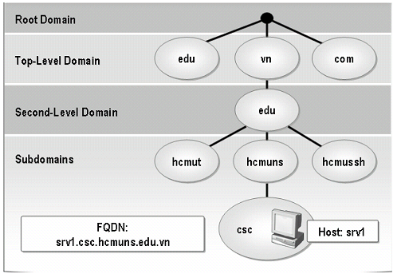
I.2. Sơ đồ tổ chức của DNS

Slide 7
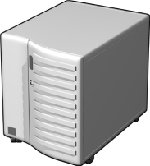







I.3. Các thành phần trong dịch vụ DNS:
DNS Clients
DNS Servers
DNS Servers trên Internet
Root “.”
Resource
Record
.com
.edu
Resource
Record

Slide 8
I.4. Đặc điểm của DNS trong Windows
Conditional forwarder:
  Name Server chuyển các y/c phân giải dựa theo tên domain
Stub zone:
  hỗ trợ cơ chế phân giải hiệu quả hơn.
DNS zone replication in Active Directory:
  Đồng bộ các DNS zone trong Active Directory
Security:
  tốt hơn trong các hệ thống Windows trước đây.
Round robin:
  tất cả các loại RR.
DNS Security Extensions (DNSSEC):
  tính năng bảo mật cho việc lưu trữ và nhân bản (replicate) zone.
EDNS0 (Extension Mechanisms for DNS)
  DNS Requestor quảng bá những zone transfer packet có kích thước lớn hơn 512 byte

Slide 9
II.Cách phân bổ dữ liệu quản lý domain name.
Root name server (.): máy chủ quản lý các name server ở mức top-level domain.
Tên máy và địa chỉ IP của root name server này được public
Có nhiều Root name server để dự phòng, giảm tải. Có thể đặt chúng khắp nơi trên thế giới và chúng có liên kết với nhau.
=> Đáp ứng kịp thời các yêu cầu phân giải

Slide 10
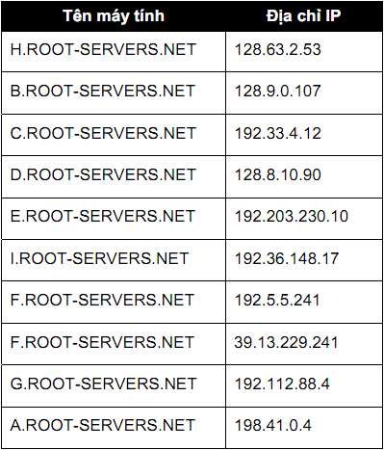
II.Cách phân bổ dữ liệu quản lý domain name.
.

Slide 11
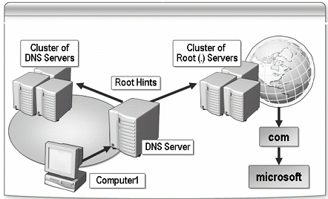
Mô hình

Slide 12
III. Cơ chế phân giải tên.
III.1. Phân giải tên thành IP.
Khi có truy vấn về một tên miền nào đó thì Root Name Server phải cung cấp tên và địa chỉ IP của name server quản lý top-level domain
Cứ như thế đến khi nào tìm được máy quản lý tên miền cần truy vấn
Quá trình tìm kiếm tên miền luôn được bắt đầu bằng các truy vấn gửi cho máy chủ ROOT

Slide 13
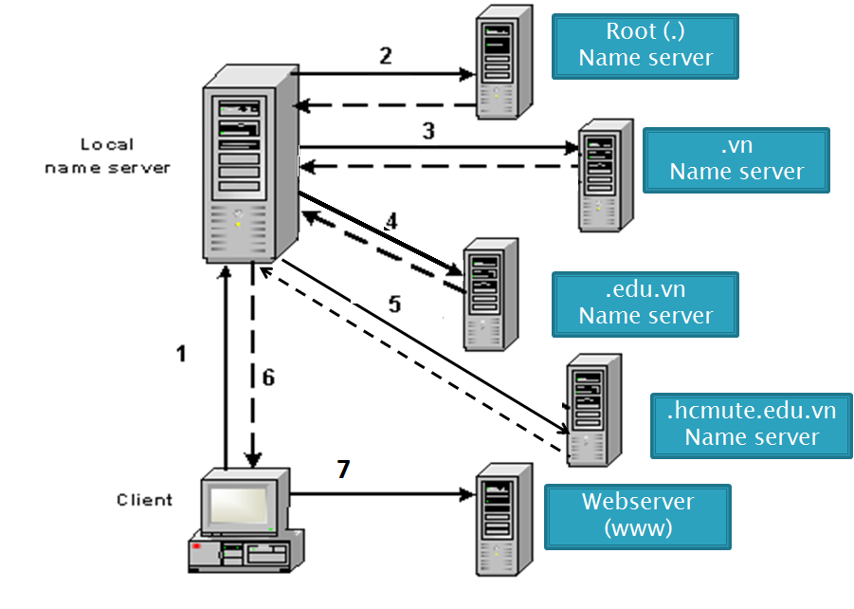
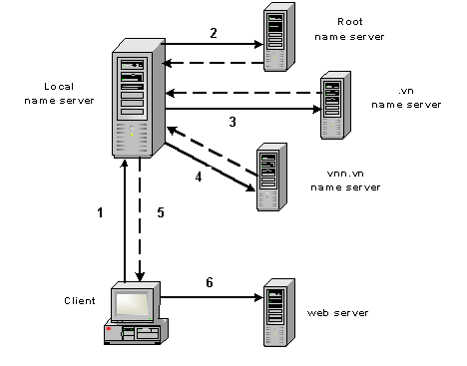

Ví dụ: www.hcmute.edu.vn
Root (.)
Name server
.vn
Name server
.edu.vn
Name server
.hcmute.edu.vn
Name server
Webserver
(www)

Slide 14
1. Phân giải tên thành IP.
Truy vấn có thể ở 2 dạng :
Truy vấn đệ quy (recursive query):
  khi name server nhận được truy vấn dạng này, nó bắt buộc phải trả về kết quả tìm được hoặc thông báo lỗi nếu như truy vấn này không phân giải được.
  Name server có thể gửi truy vấn dạng đệ quy hoặc tương tác đến name server khác nhưng phải thực hiện cho đến khi nào có kết quả mới thôi

Slide 15
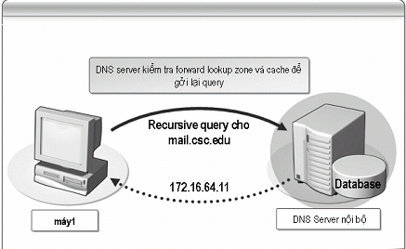
1. Phân giải tên thành IP.
Truy vấn đệ quy
Notes:
truy vấn đệ quy, tức là nếu ai đi hỏi mà ta hổng biết, ta sẽ đi hỏi giùm rồi trả lời (lúc đó người hỏi sẽ nhận được non-authoritative answer)

Slide 16
1. Phân giải tên thành IP.
Truy vấn tương tác (Interactive query):
  khi name server nhận được truy vấn dạng này, nó trả lời cho Resolver với thông tin tốt nhất mà nó có được vào thời điểm lúc đó.
  Thông tin tốt nhất trả về có thể lấy từ dữ liệu cục bộ (kể cả cache). Trong trường hợp name server không tìm thấy trong dữ liệu cục bộ nó sẽ trả về tên miền và địa chỉ IP của name server gần nhất mà nó biết.
Notes:
Bản thân name server không thực hiện bất cứ một truy vấn nào thêm

Slide 17



1. Phân giải tên thành IP.
Truy vấn tương tác
Local
DNS Server
Root Hint (.)
Iterative Query
Ask .com
Iterative Query
.com
Ask nwtraders.com
Recursive Query
mail1.nwtraders.com
172.16.64.11
Iterative Query
Authoritative Response
Nwtraders.com
Client Server

Slide 18
2. Phân giải IP thành tên máy
Bổ sung thêm một nhánh tên miền mà được lập chỉ mục theo địa chỉ IP.
Phần không gian này có tên miền là in- addr.arpa.
Tên miền địa chỉ IP sẽ xuất hiện theo thứ tự ngược.
Ví dụ: Máy winnie.corp.hp.com có IP là: 15.16.192.152,
khi ánh xạ vào miền in-addr.arpa sẽ là 152.192.16.15.in- addr.arpa.

Slide 19
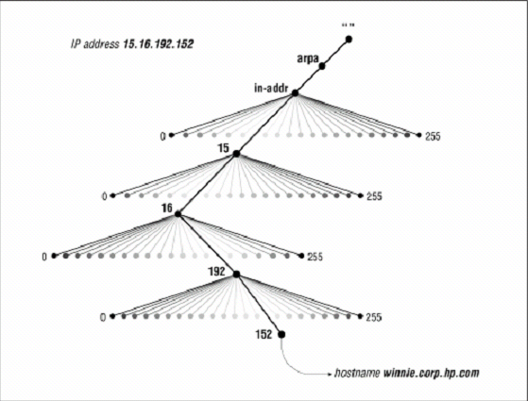
2. Phân giải IP thành tên máy

Slide 20
IV. Một số Khái niệm cơ bản
IV.1. Domain name và zone
IV.2. Fully Qualified Domain Name (FQDN).
IV.3. Sự ủy quyền (Delegation). .
IV.4. Forwarders.
IV.5. Stub zone.
IV.6. Dynamic DNS

Slide 21
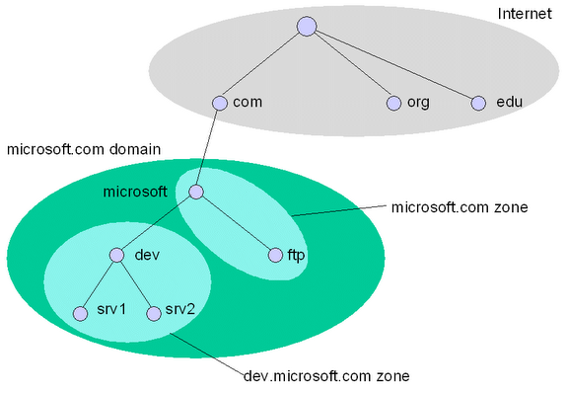
IV.1. Domain name và zone
Domain name: tên của các máy chủ trên mạng Internet (duy nhất 1) chứa: zones và subdomains
Zone: một miền và nhiều miền con mà DNS Server được quyền quản lý
  Primary zone : Cho phép đọc và ghi CSDL.
  Secondary zone : Cho phép đọc bản sao CSDL.
  Stub zone : chứa bản sao CSDL của zone nào đó, nó chỉ chứa chỉ một vài RR

Slide 22
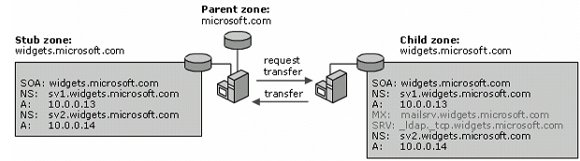
Stub zone
Là zone chứa bảng sao CSDL DNS từ master name server, gồm các RR cần thiết như : A, SOA, NS, một hoặc vài địa chỉ của master NS
hỗ trợ cơ chế cập nhật Stub zone, chế chứng thực name server trong zone và cung cấp cơ chế phân giải

Slide 23


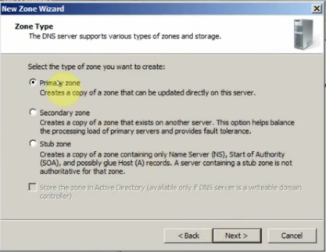
So sánh
Zones | Mô tả
Primary | Read/write DNS database
Secondary | Read-only DNS database
Stub | Bảng sao của zone chứa một số RR
Read/Write
Read-Only
Copy of
limited
records

Slide 24
IV.2. FQDN
Fully Qualified Domain Name (FQDN).
Một tên miền đầy đủ của một nút chính:
Tên miền có xuất hiện dấu chấm sau cùng được gọi là tên tuyệt đối (absolute)
Tên tương đối là tên không kết thúc bằng dấu chấm.
Tên tuyệt đối cũng được xem là tên miền đầy đủ đã được chứng nhận (Fully Qualified Domain Name – FQDN)
Ex: .abc.com.vn

Slide 25
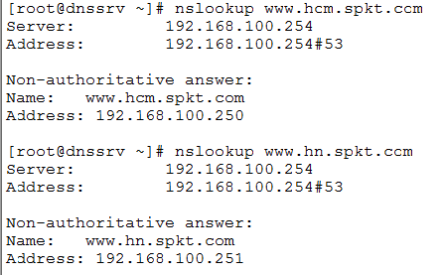
IV.3. Sự ủy quyền(Delegation).
Một miền có thể tổ chức thành nhiều miền con,
Miền cha cung cấp các domain cho miền con dưới hình thức ủy quyền cho miền con tự quản lý và tổ chức CSDL cho miền con
Khi đó, miền cha chỉ cần một con trỏ trỏ đến miền con này để tham chiếu khi có các truy vấn.
Ví dụ miền hcmute.edu.vn có một số miền con:
  fit.hcmute.edu.vn
  Spkt.hcmute.edu.vn
nhưng các máy chủ phục vụ cho toàn trường thì vẫn thuộc vào miền hcmute.edu.vn.
C:\>
C:\>

Slide 26


Sự ủy quyền (delegation)
Namespace: csc.vnn.vn
DNS server
csc.vnn.vn
DNS server
csc.vnn.vn
Delegation là quá trình gán toàn quyền subdomain cho một name server khác quản lý.

Slide 27

IV.4. Forwarder
Là kỹ thuật cho phép Name Server nội bộ chuyển yêu cầu truy vấn cho các Name Server khác để phân giải các miền bên ngoài.
Iterative Query
Forwarder
Root Hint (.)
Ask .com
Iterative Query
Ask nwtraders.com
.com
Recursive Query
172.16.64.11
Iterative Query
172.16.64.11
Authoritative Response
Recursive query for
mail1.nwtraders.com
Nwtraders.com
Local
DNS Server
Client Server

Slide 28
IV.5. Dynamic DNS
là phương thức ánh xạ tên miền tới địa chỉ IP có tần xuất thay đổi cao.
Dynamic DNS cung cấp một chương trình đặc biệt chạy trên máy tính của NSD là Dynamic Dns Client
(Giám sát sự thay đổi địa chỉ IP tại host và liên hệ với hệ thống DNS mỗi khi địa chỉ IP của host thay đổi và sau đó update thông tin vào CSDL DNS về sự thay đổi địa chỉ đó).
DNS Client đăng ký và cập nhật resource record của nó bằng cách gởi dynamic update.

Slide 29





Cập nhật RR tự động từ DNS Client
DNS Server
Resource
Records
1
Client gởi SOA query
DNS server gởi zone name và server IP address
2
1
2
3
4
5
3
Client kiểm tra đã đăng ký chưa
DNS server trả lời trạng thái chưa đăng ký
4
5
Client gởi dynamic update tới DNS server
Windows
Server 2003
Windows
XP
Windows
2000

Slide 30

DHCP server cập nhật dynamic update
DHCP Server đăng ký và cập nhật resource record cho Client
DNS Server
1
DHCP client gởi request để thuê IP
Resource
Records
2
DHCP server cấp địa chỉ IP cho Client
3
DHCP server tự động tạo FQDN cho Client
3
4
DHCP server cập nhật DNS forward và reverse records cho client
4
1
2
Window Server 2003
Running DHCP
IP Address Lease
DHCP Down-
level Client

Slide 31
IV.7. Active Directory-integrated zone.
Active Directory-integrated zone có một số thuận lợi sau:
  DNS zone lưu trữ trong trong Active Directory, nhờ cơ chế này mà dữ liệu được bảo mật hơn.
  Sử dụng cơ chế nhân bản của Active Directory để cập nhận và sao chép cơ sở dữ liệu DNS.
  Sử dụng secure dynamic update.
  Sử dụng nhiều master name server để quản lý tên miền thay vì sử dụng một master name server.
Mô hình Active Directory-integrated zone sử dụng secure dynamic update

Slide 32


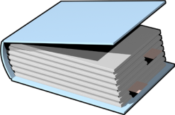
Secure Dynamic Update với Active Directory - Integrated Zone
secure dynamic update là tiến trình trong đó DNS Client cập nhật RR chỉ khi nào Client thực sự đăng nhập vào DNS Server
Find authoritative server
DNS Client
running
Windows XP
Result
Local
DNS Server
Find authoritative server
Result
Attempt non-secure update
Refused
Secure update negotiation
Accepted
Domain Controller with
Active Directory-
Integrated DNS Zone

Slide 33



8.What Are Forward and Reverse Lookup Zones?
Namespace: training.nwtraders.msft
Forward zone | Training | DNS Client1 | 192.168.2.45
 |  | DNS Client2 | 192.168.2.46
 |  | DNS Client3 | 192.168.2.47
Reverse zone | 1.168.192.in-addr.arpa | 192.168.2.45 | DNS Client1
 |  | 192.168.2.46 | DNS Client2
 |  | 192.168.2.47 | DNS Client3
DNS Server Authorized
for training
192.168.2.46 = ?
DNS Client3
DNS Client1
DNS Client2

Slide 34
V. Phân loại Domain Name Server.
V.1. Primary Name Server
V.2. Secondary Name Server.
V.3. Caching Name Server.

Slide 35
V.1. Primary Name Server
Mỗi miền phải có một Primary Name Serve để lưu trữ CSDL của DNS.
Server này được đăng kí trên Internet để quản lý miền. (public tên và IP)
Server này có nhiệm vụ phân giải tất cả các máy trong miền hay zone.

Slide 36
V.2. Secondary (Slave) Name Server
Server này có nhiệm vụ sao lưu tất cả những dữ liệu trên Primary Name Server theo một chu kỳ nào đó
Dự phòng khi Primary Name Server bị lỗi
Trong một miền có thể có một hay nhiều Secondary Name Server.
, Secondary sẽ sao chép và cập nhật CSDL từ Primary
Tên và địa chỉ IP của Secondary Name Server cũng được public

Slide 37
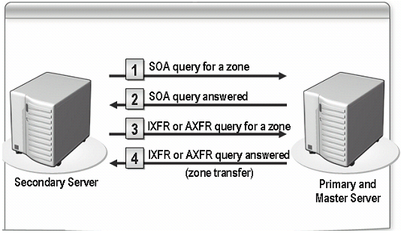
Zone transfer

Slide 38
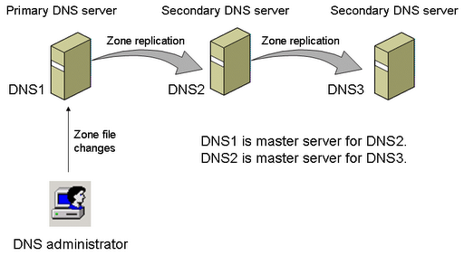
Primary - Secondary

Slide 39
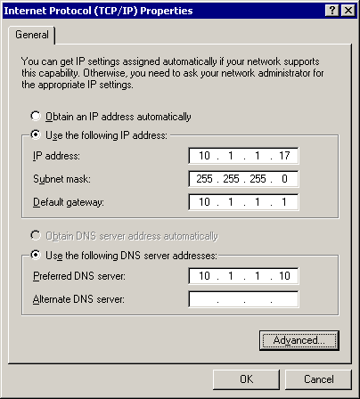
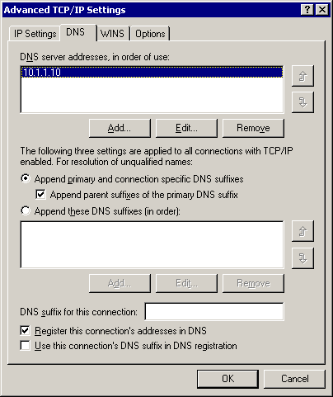
How Preferred and Alternate DNS Servers Work
1. The client tries the preferred DNS server first.
3. Optionally, you can enter a whole list of alternate DNS servers. The preferred and alternate DNS servers automatically appear at the top of this list.
2. If the preferred server fails, the client tries the alternate DNS server.

Slide 40
V.3. Caching Name Server
Caching Name Server không có bất kỳ tập tin CSDL nào.
Nó có chức năng phân giải tên máy trên những mạng ở xa thông qua những Name Server khác.
Nó lưu giữ lại những tên máy đã được phân giải trước đó và được sử dụng lại những thông tin này nhằm mục đích:
  Làm tăng tốc độ phân giải bằng cách sử dụng cache.
  Giảm bớt gánh nặng phân giải tên máy cho các Name Server.
  Giảm việc lưu thông trên những mạng lớn.

Slide 41


V.3. Caching Name Server
DNS server cache
Host name | IP address | TTL
ServerA.contoso.msft | 192.168.8.44 | 28 seconds
Where’s ServerA?
ServerA is at 192.168.8.44
ServerA
Client1
ServerA is at 192.168.8.44
Where’s ServerA?
Client2

Slide 42
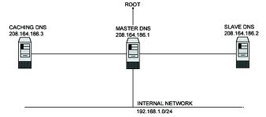

Slide 43
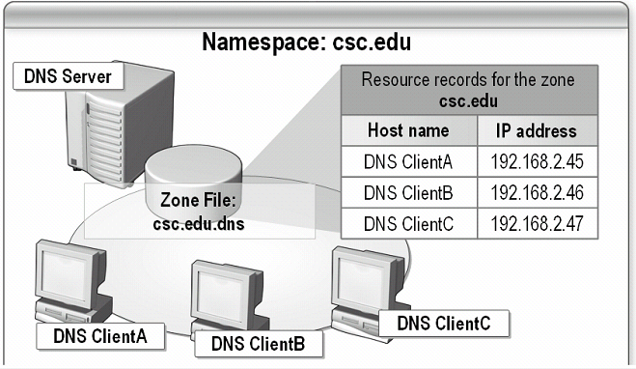
VI. Resource Record (RR).
RR là mẫu thông tin dùng để mô tả các thông tin về CSDL DNS, được lưu trong các file cơ sở dữ liệu DNS \systemroot\system32\dns

Slide 44
VI. Resource Record (RR).
VI.1. SOA(Start of Authority).
VI.2. NS (Name Server).
VI.3. A (Address) và CNAME (Canonical Name).
VI.4. AAAA.
VI.5. SRV.
VI.6. MX (Mail Exchange).
VI.7. PTR (Pointer).

Slide 45
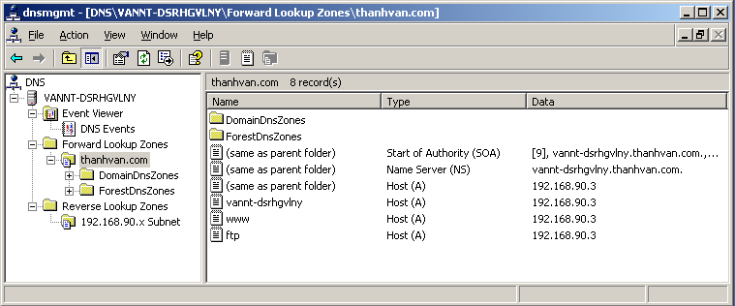
What Are Resource Records and Record Types?
Type | Description
A | Resolves a host name to an IP address
PTR | Resolves an IP address to a host name
SOA | The first record in any zone file
SRV | Resolves names of servers providing services
NS | Identifies the DNS server for each zone
MX | The mail server
CNAME | Resolves an alias to a host name

Slide 46
VI.1. SOA
Trong mỗi tập tin CSDL phải có một và chỉ một record SOA (start of authority).
Record SOA chỉ ra máy chủ Name Server là nơi cung cấp thông tin tin cậy từ dữ liệu có trong zone.
Cú pháp của record SOA.
[tên-miền] IN SOA [tên-server-dns] [địa-chỉ-email] (
      serial number;
      refresh number;
      retry number;
      experi number;
      Time-to-live number)

Slide 47
SOA
a) serial number: Khi một slave name server kết nối với master server để lấy dữ liệu, trước tiên nó sẽ kiểm tra số serial, nếu số serial của master lớn hơn tức là dữ liệu đã hết hạn sử dụng và nó sẽ load lại dữ liệu mới. vì vậy khi ta cập nhật dữ liệu trên name server ta nên tăng số serial. Thông thường ta định dạng theo thời gian như sau:
YYYYMMDDNN
Ví dụ: 2012111901
b) refresh number: Khoảng Thời gian (giây) mà slave biết phải kiểm tra lại dữ liệu có còn sử dụng được không.
Ví dụ: 10800 ; Refresh sau 3 giờ.
c) retry number: Nếu slave không thể kết nối với master name server sau một khoảng thời gian refresh thì nó sẽ cố gắng kết nối lại sau retry giây. Giá trị này nhỏ hơn giá trị refresh.
Ví dụ: 3600 ; Retry sau 1 giờ

Slide 48
SOA
d) experi number: Nếu slave không thể kết nối với master server sau khoảng thời gian expire (giây) này, thì slave sẽ không trả lời cho vùng dữ liệu đó khi được truy vấn, vì nó cho rằng dữ liệu này đã quá củ. Giá trị này phải lớn hơn giá trị refresh và retry.
Ví dụ: 604800 ; Expire sau 1 tuần.
e) time-to-live number: Time To Live, giá trị này được dùng cho tất cả các resource record trong file cơ sở dữ liệu. Giá trị này cho phép những server khác cache lại dữ liệu trong 1 khoảng thời gian xác định TTL.
Ví dụ : 86400 ; TTL là 1 ngày

Slide 49
VI.2. NS
Mỗi Name Server cho zone sẽ có một NS record.
Cú pháp:
[domain_name] IN NS [DNS-Server_name]
Ví dụ 2: Record NS sau:
abc.com. IN NS server1.abc.com.
abc.com. IN NS server2.abc.com.
chỉ ra 2 name servers cho miền abc.com

Slide 50
VI.3. A và CNAME
Record A (Address) ánh xạ tên máy (hostname) vào địa chỉ IP.
Record CNAME (canonical name) tạo tên bí danh alias trỏ vào một tên canonical.
Tên canonical là tên host trong record A hoặc lại trỏ vào 1 tên canonical khác.
Cú pháp record A, CNAME:
[tên-máy-tính] IN A [địa-chỉ-IP]
[tên-máy-tính] IN CNAME [tên máy gốc]
Ví dụ 1: record A trong tập tin abc.com
server.abc.com. IN A 172.29.14.1
game.abc.com. IN A 172.29.14.4
server1.abc.com IN CNAME game.abc.com
// Multi-homed hosts
server.abc.com. IN A 172.29.14.1
server.abc.com. IN A 192.253.253.1

Slide 51
VI.4. AAAA
Ánh xạ tên máy (hostname) vào địa chỉ IP version 6
Cú pháp:
[tên-máy-tính] IN AAAA [địa-chỉ-IPv6]
Ví dụ
Server IN AAAA 1243:123:456:789:1:2:3:456ab

Slide 52
VI.5. SRV.
Cung cấp cơ chế định vị dịch vụ, Active Directory sử dụng Resource Record này để xác định domain controllers, global catalog servers, Lightweight Directory Access Protocol - LDAPservers.
Các field trong SVR:
  - Tên dịch vụ service.
  - Giao thức sử dụng.
  - Tên miền (domain name).
  - TTL và class.
  - Priority.
  - Weight (hỗ trợ load balancing).
  - Port của dịch vụ.
  - Target chỉ định FQDN cho host hỗ trợ dịch vụ.
Ví dụ:
_ftp._tcp.abc.com. IN SRV 0 0 21 ftpsvr1.abc.com.
_ftp._tcp.abc.com. IN SRV 10 0 21 ftpsvr2.abc.com.

Slide 53
VI.6. MX (Mail Exchange).
DNS dùng record MX trong việc chuyển mail trên mạng Internet.
Khi nhận được mail, trình chuyển mail (mailer) sẽ dựa vào record MX để quyết định đường đi của mail.
  Chuyển đến mailbox cục bộ
  Chuyển tiếp mail đến một mail server khác (SMTP)
  Chuyển sang một giao thức chuyển mail khác (UUCP- Unix-to-Unix Copy)

Slide 54
VI.6. MX (Mail Exchange).
Cú pháp record MX:
[domain_name] IN MX [priority] [mail-host]
[priority]: thứ tự ưu tiên 16-bit (0-65535)
Ví dụ record MX sau :
abc.com. IN MX 10 mailserver.abc.com.
abc.com. IN MX 15 backup.abc.com

Slide 55
VI.7. PTR (Pointer)
Record PTR (pointer) dùng để ánh xạ địa chỉ IP thành Hostname.
Cú pháp:
[Host-ID.{Reverse_Lookup_Zone}] IN PTR [tên-máy-tính]
Ví dụ:
Các record PTR cho các host trong mạng 192.249.249:
1.14.29.172.in-addr.arpa. IN PTR server.abc.com.

Slide 56
VII. Cài đặt dịch vụ DNS.
Yêu cầu: có IP tĩnh
Chọn Start | Control Panel | Add/Remove Programs | Add or Remove Windows Components | Windows components.

Slide 57
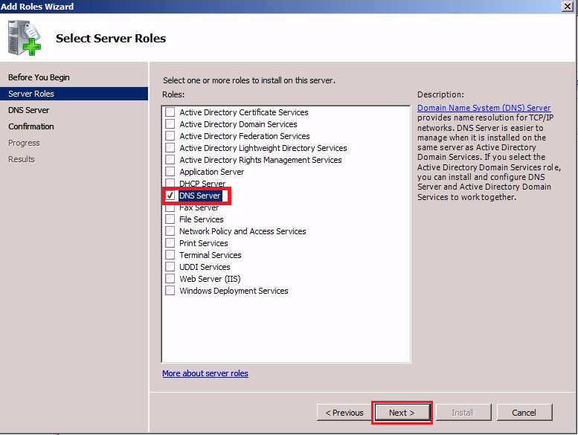
VII. Cài đặt dịch vụ DNS.
Vào Server Manager\Roles

Slide 58
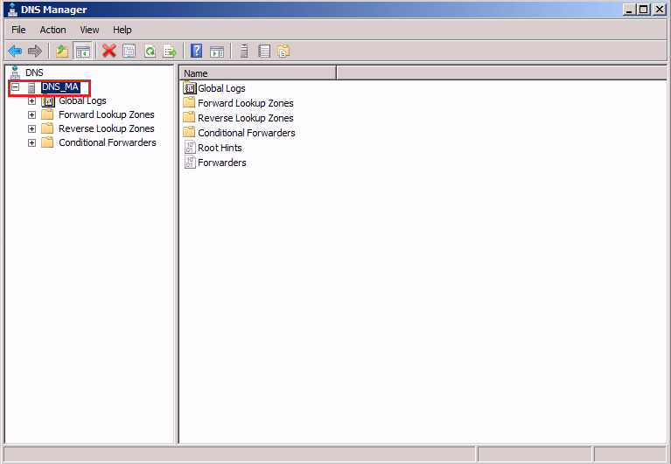
VII. Cài đặt dịch vụ DNS.
Start → Programs → Administrative Tools → DNS.
Nếu ta không cài DNS cùng với quá trình cài đặt Active Directory thì không có zone nào được cấu hình mặc định. Một số thành phần cần tham khảo trong DNS Console

Slide 59
VIII. Cấu hình dịch vụ DNS.
Tạo Forward Lookup Zone:
Tạo Reverse Lookup Zone.
Tạo Resource Record(RR)
Kiểm tra hoạt động dịch vụ DNS.
Tạo miền con(Subdomain).
Ủy quyền cho miền con.
Tạo Secondary Zone.
Tạo zone tích hợp với Active Directory.
Thay đổi một số tùy chọn trên Name Server
Theo dõi sự kiện log trong DNS.

Slide 60
What Are Forward and Reverse Lookup Zones?
Namespace: training.nwtraders.msft
Forward zone | Training | DNS Client1 | 192.168.2.45
 |  | DNS Client2 | 192.168.2.46
 |  | DNS Client3 | 192.168.2.47
Reverse zone | 1.168.192.in-addr.arpa | 192.168.2.45 | DNS Client1
 |  | 192.168.2.46 | DNS Client2
 |  | 192.168.2.47 | DNS Client3
DNS Server Authorized
for training
192.168.2.46 = ?
DNS Client3
DNS Client1
DNS Client2

Slide 61
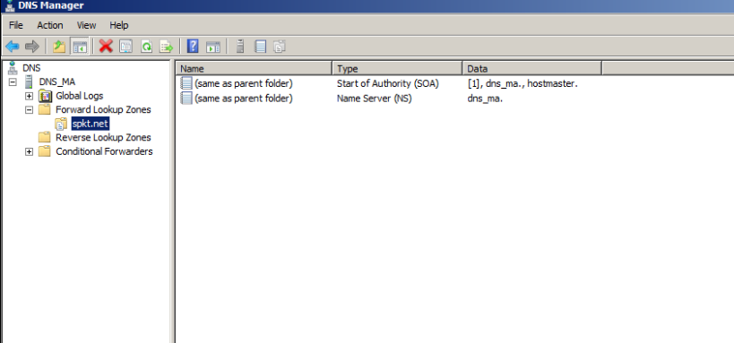
VIII.1. Tạo Forward Lookup Zone
Zone thuận: để phân giải địa chỉ Tên máy (hostname) thành địa chỉ IP
Chú ý chọn:
  Zone Type: Primary, Second, Stub
  Zone name
  Zone file
  Dynamic Update để chỉ định zone chấp nhận Secure Update
Hoàn thành

Slide 62
VIII.2. Tạo Reverse Lookup Zone
Zone nghịch để hỗ trợ cơ chế phân giải địa chỉ IP thành tên máy(hostname).
Sau khi ta tạo zone thuận và zone nghịch, mặc định hệ thống sẽ tạo ra hai resource record NS và SOA. Có thể thay đổi giá trị

Slide 63
VIII.3. Tạo Resource Record(RR)
A: để ánh xạ hostname thành tên máy,
Chú ý:
  New Host: Name, Ip address
  Create associated pointer (PTR) record để tạo RR PTR trong zone nghịch
CNAME
MX

Slide 64
VIII.4. Kiểm tra hoạt động dịch vụ DNS.
Khai báo Resolver: tại máy client
- Để chỉ định rõ cho DNS Client biết địa chỉ máy chủ DNS Server hỗ trợ việc phân giải tên miền.
Chỉ định hai thông số .
- Referenced DNS server: PSN
- Alternate DNS server: SSN
Dùng tập lệnh của công cụ nslookup.
>set type=<RR_Type>
Trong đó <RR_Type> là loại RR
Nhập RR cần kiểm tra
>set type=any: Để xem mọi thông tin về RR trong miền,
Nhập <domain name>
để xem thông tin về các RR như A, NS, SOA, MX của miền này.

Slide 65
How Preferred and Alternate DNS Servers Work
1. The client tries the preferred DNS server first.
3. Optionally, you can enter a whole list of alternate DNS servers. The preferred and alternate DNS servers automatically appear at the top of this list.
2. If the preferred server fails, the client tries the alternate DNS server.

Slide 66
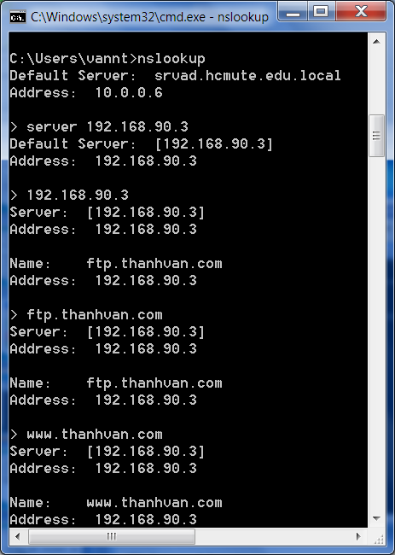
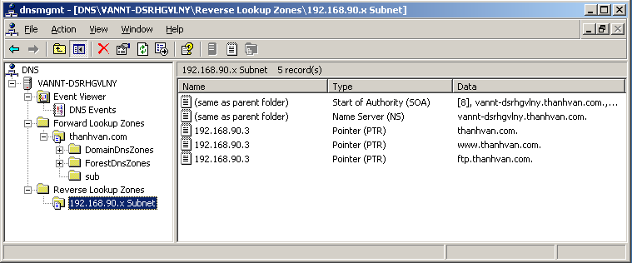
Ex: A

Slide 67
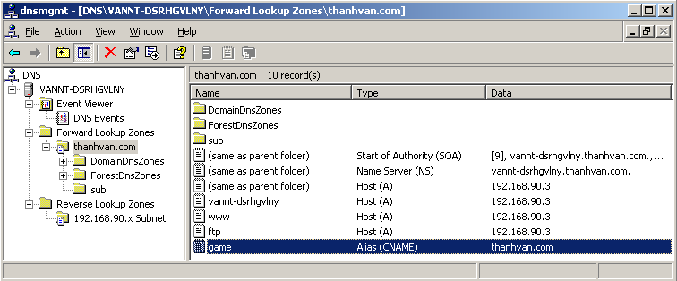
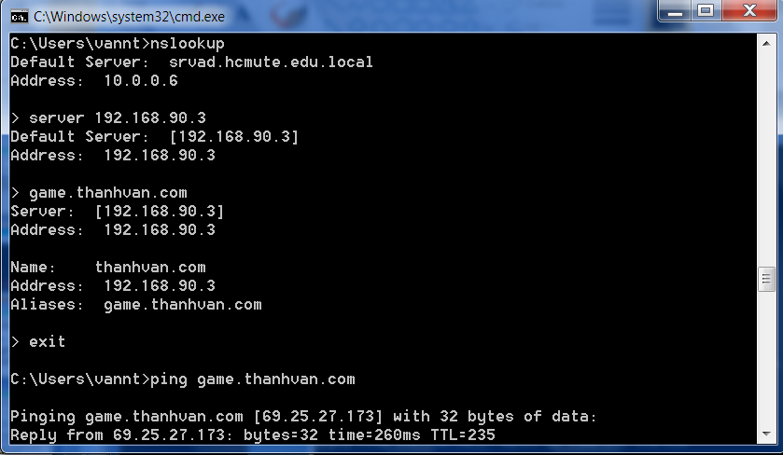
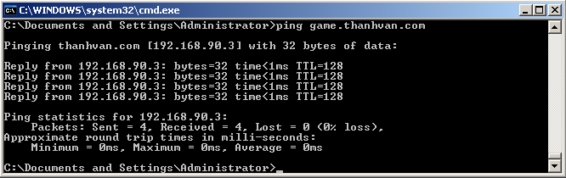
Ex: CNAME

Slide 68
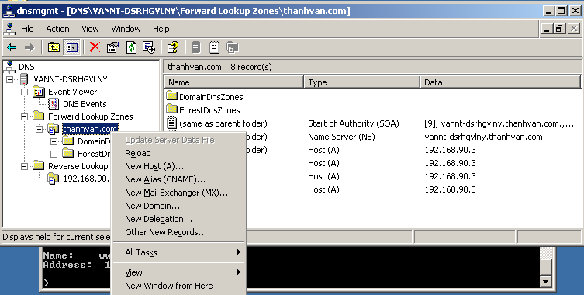
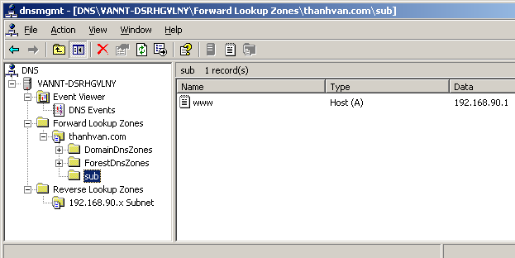
VIII.5. Tạo miền con (Subdomain).
Cung cấp tên miền cho các tổ chức, các bộ phận con trong miền
Có thể phân loại và tổ chức hệ thống dễ dàng hơn.
Chọn Forward Lookup Zone\ tên Zone\ New Domain…

Slide 69
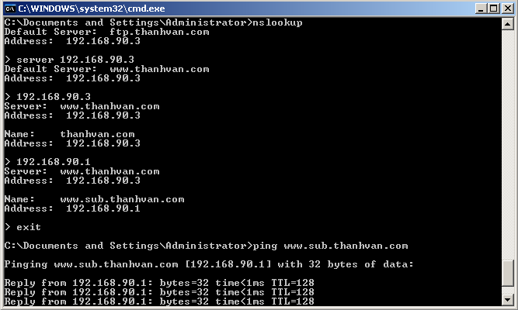
Ex: subdomain

Slide 70
VIII. 6. Ủy quyền cho miền con.
Giả sử ta có miền spkt.net, ủy quyền quản lý miền subdomain cntt.spkt.net cho server cntt có địa chỉ IP x.x.x.x quản lý
- Tạo resource record A cho cntt trong miền spkt.net
Chọn Forward Lookup Zone, tên Zone \ chọn New delegation…
Add Name Server quản lý CSDLcho miền con cntt.spkt.net trong hộp thoại Name Server

Slide 71
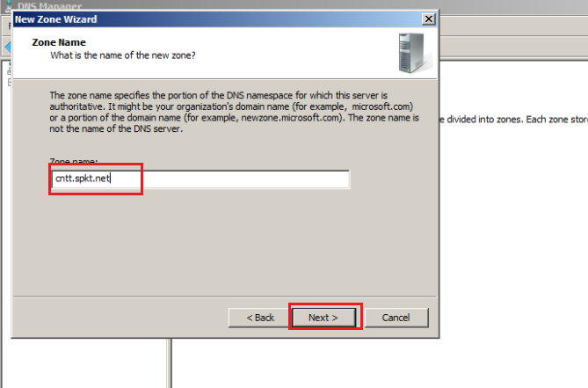
VIII. 6. Ủy quyền cho miền con.
Dùng server khác kết nối mạng với server DNS Master,
Đặt IP và cài DNS như server DNS master.
Tạo primary zone (có tên miền là sub của master, ex)
Các bản ghi A, PTR
Forwader tới Master
(Right Server\Property)

Slide 72
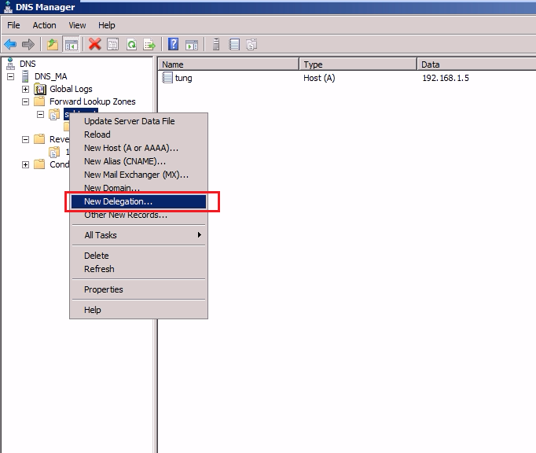
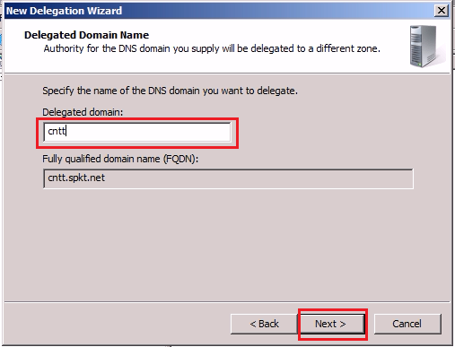
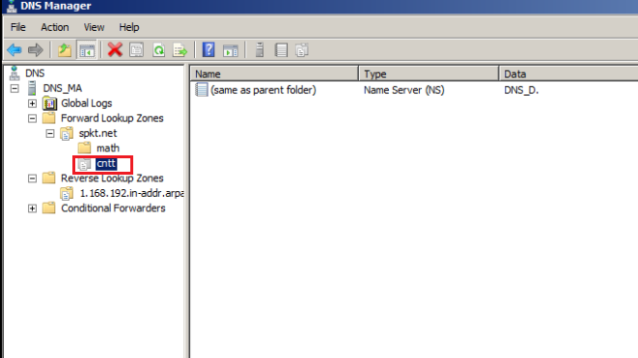
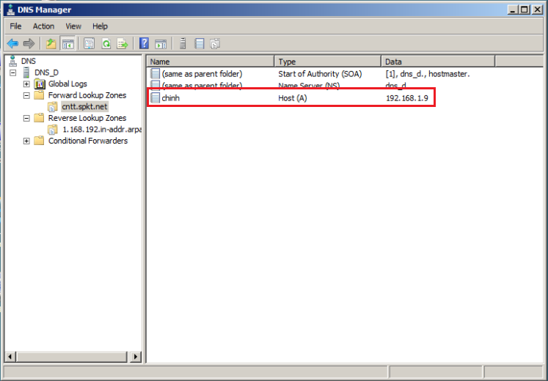
VIII. 6. Ủy quyền cho miền con.
Tại server DNS master

Slide 73
Test
Phân giải miền cha, miền con:
Tại client:
DNS Server miền cha:
  Phân giải miền cha: kết quả bình thường
  phân giải miền con, kết quả là non-authoritative answer (kết quả truy vấn lấy được từ) miền con
DNS Server miền con:
  Phân giải miền con: kq bt.
  Không phân giải được miền cha.

Slide 74
VIII. 7. Tạo Secondary Zone.
Secondary Name Server: là máy dự phòng, nó lưu trữ bảng sao dữ liệu từ máy PNS ( CSDL sẽ tự động cập nhập sang SNS)
Tại máy Master,
  Cài đặt DNS
  Tạo Primary zone, các RR
Tại Máy Server DNS Secondary: đặt IP, cài DNS
- Chọn: Secondary Zone
- Chỉ định Zone Name muốn sao chép (ở master)
- Chỉ định địa chỉ của máy Master
- Tạo zone thuận ngịch (giống ở Master)
Zone Transfer Reload: tại máy Master:
  - chọn Allow transfer zone: chỉ định IP của máy Secondary.
=> Các bản ghi RR từ máy máy Master sẽ transfer cho Secondary

Slide 75
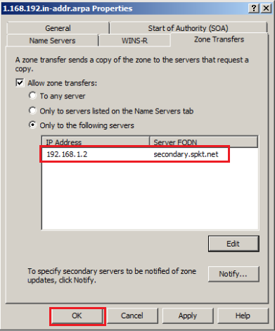
VIII. 7. Tạo Secondary Zone.
Zone transfer

Slide 76
VIII. 7. Tạo Secondary Zone.
Test tại client DNS:
Giả sử PC DNS server primary không hoạt động, Khi sử dụng lệnh nslookup cho DNS server secondary thì vẫn phân giải được

Slide 77
VIII.8. Tạo zone tích hợp với AD
- Thực hiện trong quá trình cài AD:
chỉ tạo một số CSDL cần thiết ban đầu để nó thực hiện một số thao tác truy vấn và quản lý CSDL cho AD
- Hoặc tạo zone sau: có nhiều option
Chọn: Store the zone in AD

Slide 78
9. Thay đổi một số tùy chọn trên Name Server
Thông thường có ba phần chính trong việc thay đổi tùy chọn.
Tùy chọn cho Name Server.
Tùy chọn cho từng zone name.
Tùy chọn cho từng RR trong zone name.

Slide 79
Theo dõi sự kiện log trong DNS.
Trong DNS management console cung cấp mục Event Viewer

Slide 80
THỰC HÀNH
Theo yêu cầu

